Slide 1
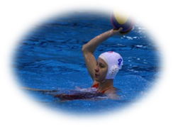
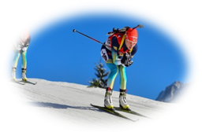
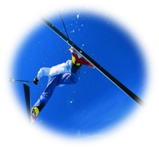
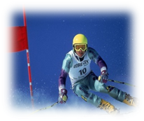
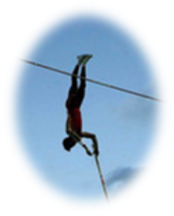
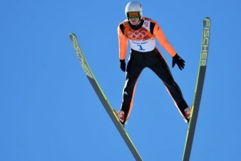
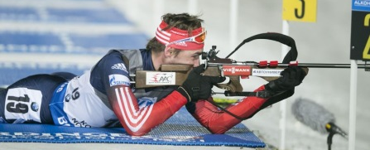
КЛПЗ «Обласний лікарсько- фізкультурний диспансер» АНТИДОПІНГОВИЙ КОНТРОЛЬ У СПОРТІ 2019 рік

Slide 2
ПЛАН 1.Структура антидопінгової програми 2.Поняття допінг 3.Заборонений список 4.Огляд програм тестування 5.Дії щодо позитивних тестувань 6.Процедури тестування 7.Терапевтичне використання

Slide 3
Основні документи ВАДА Рівень 1 – Всесвітній антидопінговий Кодекс; Рівень 2 - Міжнародні стандарти (МС Заборонений список, МС для лабораторій, МС з тестування) Рівень 3 – Директиви Рівень 4 - Технічні документи

Slide 4
МЕТА ЗАСТОСУВАННЯ ВСЕСВІТНЬОЇ АНТИДОПІНГОВОЇ ПРОГРАМИ І КОДЕКСУ

Slide 5
1. Захищати фундаментальне право спортсменів брати участь у змаганнях, вільних від допінгу, і таким чином пропагувати здоров'я, справедливість і рівність для всіх спортсменів світу 2. Забезпечувати узгоджені, скоординовані й ефективні антидопінгові програми на міжнародному і національному рівнях задля розкриття, стримування і запобігання випадкам застосування допінгу.

Slide 6
ФУНДАМЕНТАЛЬНЕ ОБҐРУНТУВАННЯ НЕОБХІДНОСТІ ВСЕСВІТНЬОГО АНТИДОПІНГОВОГО КОДЕКСУ

Slide 7
Антидопінгові програми покликані зберегти те, що є власне цінністю спорту. Цю внутрішню цінність часто називають «духом спорту». Це є сутністю олімпізму; прагнення до людської досконалості через віддане вдосконалення природних талантів кожної людини. Це те, що визначає чесну гру. Дух спорту – це торжество людського духу, тіла і розуму, відображені в цінностях, які ми знаходимо в спорті та завдяки спорту, ними є:

Slide 8
1. етика, справедливість і чесність; 2. здоров'я; 3. майстерність у виконанні; 4. характер і виховання; 5. задоволення і радість; 6. командна робота; 7. відданість та самовіддача; 8. дотримання норм і правил; 9. повага до себе та інших учасників змагань; 10. мужність; 11. співдружність і солідарність. Допінг докорінно суперечить духу спорту.

Slide 9
ЩО ВХОДИТЬ ДО ПОНЯТТЯ ДОПІНГ: Допінг визначається як вчинення одного або кількох порушень антидопінгових правил (Ст. 1 Всесвітнього антидопінгового кодексу)

Slide 10
1.Наявність забороненої речовини, або її метаболітів, або маркерів у пробі, взятій у спортсмена. Спортсмени несуть відповідальність за будь-яку заборонену речовину, або її метаболіти, або маркери, виявлені у взятих у них пробах 2. Використання або спроба використання спортсменом забороненої речовини або забороненого методу. Персональним обов'язком кожного спортсмена є недопущення потрапляння забороненої речовини в його організм, а також невикористання забороненого методу. 3. Ухилення, відмова або неявка спортсмена на процедуру здачі проб. Ухилення від здачі проби або без поважної причини відмови або неявка на процедуру здачі проби після повідомлення відповідно до діючих антидопінгових правил

Slide 11
4.Порушення порядку надання інформації про місцезнаходження. Три порушення правил забезпечення доступності для тестування протягом 12 місяців, незалежно від того, чи були вони зафіксовані ВАДА, міжнародною федерацією, включаючи неподання інформації про місцезнаходження і пропущені тести. 5. Фальсифікація або спроба фальсифікації в будь-якої складової допінг-контролю. Будь-яка поведінка, що перешкоджає виконанню процедури допінг-контролю, включаючи навмисне створення перешкод інспектору допінг-контролю, надання неправдивої інформації антидопінгової організації, або залякування потенційного свідка

Slide 12
6. Володіння забороненої субстанцією або забороненим методом. Володіння спортсменом або персоналом спортсмена будь якою субстанцією або методом, забороненим в даний період (змагальний або поза змаганнями), якщо у спортсмена немає чинного дозволу на терапевтичне використання даної субстанції або методу, або ж немає інших прийнятних пояснень. 7. Поширення або спроба розповсюдження будь-якої забороненої речовини або забороненого методу. 8. Призначення або спроба призначення будь-якому спортсмену субстанції або методу, забороненого у відповідний період (змагальний або поза змаганнями)

Slide 13
9. Співучасть. Допомога, заохочення, сприяння, підбурювання, вступ у змову, приховування або будь-який інший вид навмисної співучасті, включаючи порушення або спробу порушення антидопінгових правил. 10. Заборонена співпраця. Співпраця спортсмена або іншої особи, що знаходиться під юрисдикцією антидопінгової організації в професійному або пов'язаному зі спортом якості, з будь-яким персоналом спортсмена, який відбуває термін дискваліфікації за порушення антидопінгових правил, або персоналом спортсмена, який в ході кримінального, дисциплінарного або професійного розслідування був звинувачений або визнаний винним в діях щодо порушення антидопінгових правил.

Slide 14
ЧОМУ ПРИЙМАЮТЬ ДОПІНГ? В теперішній час система підготовки в спорті, особливо вищих досягнень, характеризується високими тренувальними та змагальними навантаженнями, які вимагають мобілізації функціональних резервів організму. Тому вкрай необхідно наголошувати спортсменам про шкідливий вплив заборонених препаратів.

Slide 15
Втрата ваги
Приховати травму
Фізіологічні причини
Знизити втому
Збільшення мускулатури, сили
Збільшити перенос кисню
Збільшення витривалості

Slide 16
Виправдати очікування
(з боку медіа, тренера, інших)
Впевненість, що всі так роблять
Соціальні причини
Страх не перемогти
Готовність перемогти будь-якою ціною
Завдяки перемозі отримати великі гроші

Slide 17
ЧОМУ НЕ ВАРТО ПРИЙМАТИ ДОПІНГ?
Дає несправедливу перевагу
Підриває істинний дух спорту
Формує погану думку про всіх інших атлетів
Моральні причини
Суперечить законодавству країн (в т.ч. українському)
Суперечить спортивним правилам
Правові причини

Slide 18
Наслідки використання допінгу для здоров'я спортсмена Досить важко перерахувати всі побічні ефекти від використання спортсменом допінгу – все залежить від субстанцій, методів або їх комбінації. Частково побічний вплив пояснюється наступними факторами:

Slide 19
1. Субстанції і методи, які використовуються до допінгу спортсменами, зазвичай розробляються для хворих з чітко діагностованими захворюваннями і не призначені для використання здоровими людьми; 2. Волонтери, які беруть участь в терапевтичних дослідженнях, не знаходяться в умовах, які обумовлюють спосіб застосування і дозування субстанції і (або) методу для спортсмена, що використовує допінг; 3. Спортсмени, які вживають заборонені речовини, часто приймають їх в набагато більших дозах і частіше, ніж було б наказано в терапевтичних цілях, а також часто використовують їх в комбінації з іншими речовинами;

Slide 20
4. Субстанції, що продаються спортсменам для поліпшення їх показників, часто виробляються нелегально і внаслідок цього можуть містити домішки або добавки, які можуть викликати серйозні проблеми для здоров'я і навіть привести до летального результату 5. Використання комбінації декількох субстанцій означає не просто збільшення ризику, а змішання кількох видів ризиків.

Slide 21
З А Б О Р О Н Е Н И Й С П И С О К Офіційний текст Забороненого списку 2019 р. підготовлений ВАДА і опублікований на її офіційному сайті . Заборонений список, який є одним з п’яти Міжнародних стандартів ВАДА, де зазначено речовини та методи, заборонені до використання в змагальний та поза-змагальний період. Речовини та методи класифіковані по категоріях (наприклад, стероїди, стимулятори, генний допінг і т.д.). Крім того, можна ознайомитись із основними змінами в Забороненому списку 2019 у порівнянні із Забороненим списком 2018. Переклад українською мовою здійснено Національним антидопінговим центром та надається виключно із інформаційною метою.

Slide 22
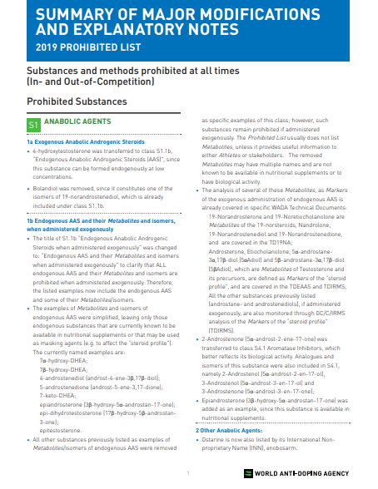

Slide 23
ЗАБОРОНЕНИЙ СПИСОК 2019 р РЕЧОВИНИ ТА МЕТОДИ, ЯКІ ЗАБОРОНЕНІ ПОСТІЙНО (В ЗМАГАЛЬНИЙ ТА В ПОЗА-ЗМАГАЛЬНИЙ ПЕРІОДИ) Відповідно до статті 4.2.2 Всесвітнього антидопінгового кодексу, всі заборонені речовини повинні вважатися «Особливими речовинами», окрім речовин класів S1, S2, S.4.4, S4.5, S6.A та заборонених методів М1, М2 та М3.

Slide 24
ЗАБОРОНЕНІ РЕЧОВИНИ S0. НЕЗАТВЕРДЖЕНІ РЕЧОВИНИ S1. АНАБОЛІЧНІ АНДРОГЕННІ АТЕРОЇДИ (ААС) 1.a. Екзогенні ААС (болденон, нандролон, станозолол, ...) 1.b.Ендогенні ААС (тестостерон…) 2. Інші анаболічні агенти (Зеранол, кленбутерол, SARMs) S2. ПЕПТИДНІ ГОРМОНИ, ФАКТОРИ РОСТУ, ПОДІБНІ РЕЧОВИНИ ТА МІМЕТИКИ S3. БЕТА-2 АГОНІСТИ S4. ГОРМОНИ ТА МОДУЛЯТОРИ МЕТАБОЛІЗМУ S5. ДІУРЕТИКИ ТА МАСКУЮЧІ АГЕНТИ

Slide 25
ЗАБОРОНЕНІ МЕТОДИ M1. МАНІПУЛЯЦІЇ З КРОВ’Ю ТА ЇЇ КОМПОНЕНТАМИ М2. ХІМІЧНІ ТА ФІЗИЧНІ МАНІПУЛЯЦІЇ МЗ. ГЕННИЙ ТА КЛІТИННИЙ ДОПІНГ

Slide 26
РЕЧОВИНИ І МЕТОДИ, ЗАБОРОНЕНІ В ЗМАГАЛЬНИЙ ПЕРІОД НА ДОДАТОК ДО РЕЧОВИН І МЕТОДІВ, ВІДНЕСЕНИХ ДО КЛАСІВ S0-S5 ТА М1- М3, ВИЗНАЧЕНИХ ВИЩЕ, НАСТУПНІ КЛАСИ ЗАБОРОНЕНІ ПІД ЧАС ЗМАГАНЬ:

Slide 27
S6. СТИМУЛЯТОРИ Всі стимулятори, включаючи всі оптичні ізомери. S7. НАРКОТИКИ S8. КАННАБІНОЇДИ S9. ГЛЮКОКОРТИКОЇДИ

Slide 28
РЕЧОВИНИ, ЗАБОРОНЕНІ В ОКРЕМИХ ВИДАХ СПОРТУ Р1. БЕТА-БЛОКАТОРИ 1. Автоспорт (FIA) 2. Більярдний спорт (всі дисципліни) (WCBS) 3. Гольф (IGF) 4. Дартc (WDF) 5. Лижний спорт/сноубординг (FIS) 6.Підводне плавання (CMAS) 7. Стрільба (ISSF, IPC)* 8. Стрільба з лука (WA)* * Також заборонені у позазмагальний період.

Slide 29
Д О Б А В К И Добавки можуть представляти значний ризик: 1. Вони не виробляються по таким жорстким правилам як медикаменти чи харчування. Це означає, що виробник не повинен вказувати повний склад на упаковці, тому Ви можете не знати, що приймаєте. Реклама добавок може містити непідтверджені дані про їхні переваги 2. Виробництво де яких добавок не має належного контролю, що може призвести до забруднення іншими субстанціями, що заборонені. 3. Харчування, спосіб життя, тренування потребують оптимізації в першу чергу. І тільки потім можна розглядати добавки. І тільки за участю спортивного лікаря.

Slide 30
Процедура проходження допінг – контролю. 1. Повідомлення спортсмена про необхідність здати пробу. Інспектор допінг-контролю (ІДК) або шаперон представляються спортсмену, повідомляють його про те що він був обраний для процедури здачі проби. Якщо використовується форма повідомлення, ІДК або шаперон попросять спортсмена її заповнити і підписати.

Slide 31
2. Прибуття на пункт допінг – контролю Спортсмен зобов'язаний прибути на пункт допінг-контролю безпосередньо після повідомлення і залишатися на ньому до завершення всієї процедури здачі проби. При перебуванні на пункт допінг-контролю спортсмена можуть попросити зареєструватися в журналі входу / виходу.

Slide 32
3. Вибір ємкості для здачі проби Спортсмену надається вибір з трьох ємностей для здачі проби - Спортсмен перевіряє, що обладнання є чистим і що все пломби недоторкані і вибирає влаштовує його комплект - Якщо спортсмена не влаштовує жоден з комплектів, але інспектор вважає їх задовільними, спортсмен може зафіксувати свої заперечення в протоколі, але процедура повинна бути продовжена - Після того, як спортсмен вибрав ємність для здачі проби, вона повинна перебувати в розпорядженні і під контролем спортсмена до тих пір, поки проба (або проміжна проба) не запечатана.

Slide 33
4. Здача проби - ІДК, який буде спостерігати за наданням проби сечі спортсменом, повинен бути тієї ж статі, що і спортсмен - ІДК супроводжує спортсмена в кабінку туалету для безпосереднього спостереження за здачею проби - Спортсмен повинен забезпечити ІДК ясний, безперешкодний нагляд надання проби

Slide 34
5. Розділення проб по флаконам А і В. 6. Пломбування проби 7. Заповнення протоколу допінг – контролю, та перевірка внесених даних 8. Закінчення процедури допінг – контролю - ІДК підписує протокол допінг-контролю - Спортсмен підписує протокол допінг-контролю - ІДК віддає спортсмену копію протоколу, а також додаткових протоколів і анкети на паспорт крові, якщо вони використовувалися - Спортсмен розписується в журналі входу / виходу та залишає пункт допінг-контролю

Slide 35
А Н А Л І З П Р О Б Відповідно до вимог Всесвітнього антидопінгового кодексу проби можуть аналізуватися тільки в лабораторіях, акредитованих ВАДА. На даний момент у всьому світі акредитовано 34 лабораторії. При проведенні аналізу лабораторія не має інформації про особу спортсмена. Їм передаються тільки дані про номер проби, які дозволяють надалі, «прив'язати» результати аналізу до профілю конкретного спортсмена в системі Адамс. Діяльність лабораторій регулюється Міжнародним стандартом по лабораторіях.

Slide 36
О Б Р О Б К А Р Е З У Л Ь Т А Т І В При отриманні інформації про несприятливий результат аналізу або інше порушення антидопінгових правил АДА зобов'язана ініціювати процедуру обробки результатів, основною метою якої є однозначне встановлення факту порушення і, при необхідності, визначення покарання відповідно до вимог Всесвітнього антидопінгового кодексу

Slide 37
Дозвіл на використання заборонених речовин Комітет з терапевтичного використання (КТВ) є незалежним від НАДЦ у прийнятті рішень щодо видачі дозволів на використання препаратів. КТВ розглядає запити з урахуванням наступних обставин: - Заборонена Речовина або Заборонений Метод необхідний для лікування гострого або хронічного захворювання - Використання Забороненої Речовини або Забороненого Методу не призведе до додаткового покращення спортивного результату окрім очікуваного покращення стану здоров’я спортсмена - Відсутність обґрунтованої терапевтичної альтернативи використанню

Slide 38
Дії спортсмена при хворобі Спортсмен, як і будь яка інша особа, може захворіти або перебувати у стані, який потребує застосування певних ліків. Якщо для лікування спортсмена необхідне призначення препаратів або методів наведених у Забороненому Списку ВАДА, спортсмену може бути надано дозвіл на використання необхідних ліків. Національним антидопінговим центром відповідно до Міжнародного стандарту з терапевтичного використання створено Комітет з терапевтичного використання, на сторінці якого можна знайти форму на отримання дозволу.

Slide 39
Послідовність дій спортсмена для отримання дозволу на терапевтичне використання: 1. Отримати рецепт від спеціаліста 2. Перевірити чи є медикаменти або методи забороненими 3. Визначити організацію, яка відповідальна за обробку запиту на терапевтичне використання (ТВ) 4. Зібрати рецепти та всі документи, які підтверджують діагноз 5. Заповнити форму на ТВ 6. Надіслати заповнену форму та супровідні медичні документи до КТВНАДЦ 7.Отримати дозвіл на ТВ протягом 30 днів

Slide 40
ВИСНОВКИ: 1. Завжди перевіряйте медикаменти на наявність заборонених речовин! 2. Медикаменти з одноковою назвою, що продаються в різних країнах, можуть містити різний склад. 3. Компетентна інформація та документація знаходяться на сайтах: www.nadc.org.ua www.wada-ama.org Обережно з харчовими добавками!

Slide 41
Д Я К У Ю З А У В А Г У !

